Slide 1



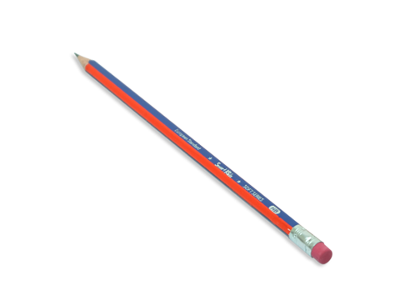



CHUẨN BỊ
Thứ … wgàǀ … κánƑ … wăm 2022
(ǇΗĞt 6 – 7)
Notes:
Tác giả bộ ppt Toán + TV3: Phan Thị Linh – Đà Nẵng
Sđt lh: 0916.604.268
+ Zalo: 0916.604.268
+ Facebook cá nhân: https://www.facebook.com/nhilinh.phan/
+ Nhóm chia sẻ tài liệu: https://www.facebook.com/groups/443096903751589
Hãy liên hệ chính chủ sản phẩm để được hỗ trợ và đồng hành trong suốt năm học nhé!

Slide 2

Notes:
Tác giả bộ ppt Toán + TV3: Phan Thị Linh – Đà Nẵng
Sđt lh: 0916.604.268
+ Zalo: 0916.604.268
+ Facebook cá nhân: https://www.facebook.com/nhilinh.phan/
+ Nhóm chia sẻ tài liệu: https://www.facebook.com/groups/443096903751589
Hãy liên hệ chính chủ sản phẩm để được hỗ trợ và đồng hành trong suốt năm học nhé!

Slide 3


TIẾNG VIỆT 3
Notes:
Tác giả bộ ppt Toán + TV3: Phan Thị Linh – Đà Nẵng
Sđt lh: 0916.604.268
+ Zalo: 0916.604.268
+ Facebook cá nhân: https://www.facebook.com/nhilinh.phan/
+ Nhóm chia sẻ tài liệu: https://www.facebook.com/groups/443096903751589
Hãy liên hệ chính chủ sản phẩm để được hỗ trợ và đồng hành trong suốt năm học nhé!

Slide 4

Khởi động:
Viết nhanh các từ ngữ chỉ sự vật vào bảng con.
Notes:
Tác giả bộ ppt Toán + TV3: Phan Thị Linh – Đà Nẵng
Sđt lh: 0916.604.268
+ Zalo: 0916.604.268
+ Facebook cá nhân: https://www.facebook.com/nhilinh.phan/
+ Nhóm chia sẻ tài liệu: https://www.facebook.com/groups/443096903751589
Hãy liên hệ chính chủ sản phẩm để được hỗ trợ và đồng hành trong suốt năm học nhé!

Slide 5
Khởi động:
Viết nhanh các từ ngữ chỉ hoạt động vào bảng con.
Notes:
Từ đầy GV dẫn dắt vào bài
Tác giả bộ ppt Toán + TV3: Phan Thị Linh – Đà Nẵng
Sđt lh: 0916.604.268
+ Zalo: 0916.604.268
+ Facebook cá nhân: https://www.facebook.com/nhilinh.phan/
+ Nhóm chia sẻ tài liệu: https://www.facebook.com/groups/443096903751589
Hãy liên hệ chính chủ sản phẩm để được hỗ trợ và đồng hành trong suốt năm học nhé!

Slide 6

ÔN TẬP GIỮA HỌC KÌ 1
(tiết 6 – 7)
Notes:
Tác giả bộ ppt Toán + TV3: Phan Thị Linh – Đà Nẵng
Sđt lh: 0916.604.268
+ Zalo: 0916.604.268
+ Facebook cá nhân: https://www.facebook.com/nhilinh.phan/
+ Nhóm chia sẻ tài liệu: https://www.facebook.com/groups/443096903751589
Hãy liên hệ chính chủ sản phẩm để được hỗ trợ và đồng hành trong suốt năm học nhé!

Slide 7
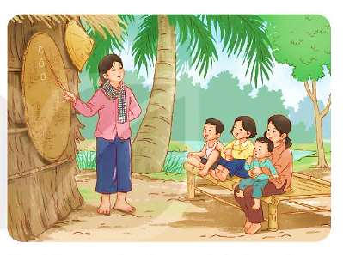
1. Đọc thành tiếng và trả lời câu hỏi.
A. ĐỌC
Cô giáo tí hon
Thầy cô cho HS đọc văn bản ở trong sgk nhé. Như thế sẽ giúp HS có thêm kĩ năng và chủ động khai ngữ liệu ở sgk
Khi HS đọc, GV chiếu slide này lên ạ
Notes:
Thầy cô cho HS đọc văn bản ở trong sgk nhé. Như thế sẽ giúp HS có thêm kĩ năng và chủ động khai ngữ liệu ở sgk
Khi HS đọc, GV chiếu slide này lên ạ

Slide 8
Từ ngữ
Khoan thai: thong thả, nhẹ nhàng.
Khoan thai: ?
Tỉnh khô: ?
Tỉnh khô: (vẻ mặt) không để lộ tình cảm, thái độ gì.
Trâm bầu: ?
Trâm bầu: cây cùng họ với bang, mọc nhiều ở Nam Bộ.

Slide 9
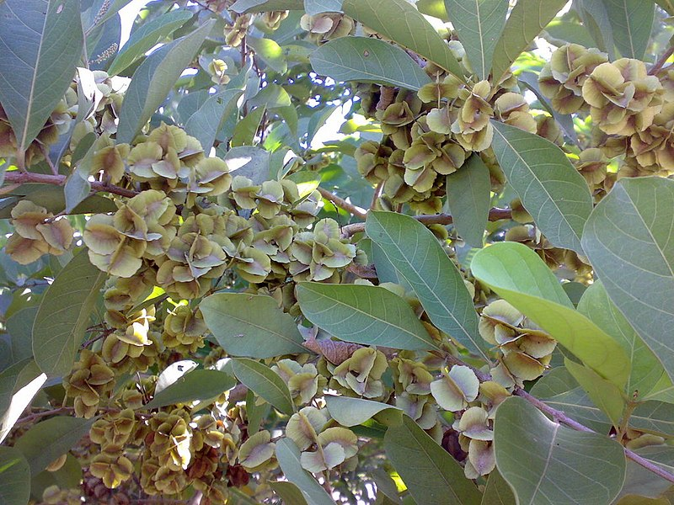
Cây trâm bầu

Slide 10
a. Mấy chị em chơi trò chơi gì?
Mấy chị em chơi trò dạy học.
Notes:
HS nhìn vào SGK tìm câu trả lời
GV cùng hs nhớ lại nhân vật đồng hành Hà và Nam qua từng năm học Tác giả bộ ppt Toán + TV2: Phan Thị Linh – Đà Nẵng
Sđt lh: 0916.604.268
+ Zalo: 0916.604.268
+ Facebook cá nhân: https://www.facebook.com/nhilinh.phan/
+ Nhóm chia sẻ tài liệu: https://www.facebook.com/groups/443096903751589
Hãy liên hệ chính chủ sản phẩm để được hỗ trợ và đồng hành trong suốt năm học nhé!

Slide 11
b. Trong câu chuyện trên, em thích bạn nào nhất?
Notes:
TRÁI NGHĨA VỚI SẮC LÀ “CÙN” HOẶC “ĐÙI” ĐỀU ĐÚNG Ạ

Slide 12

2. Đọc – hiểu
Notes:
Thầy cô cho HS đọc văn bản ở trong sgk nhé. Như thế sẽ giúp HS có thêm kĩ năng và chủ động khai ngữ liệu ở sgk

Slide 13
Trả lời câu hỏi và thực hiện yêu cầu.
a. Chiếc bút chì của bạn nhỏ được tả như thế nào?
Chiếc bút chì có hai đầu, hai màu khác nhau: xanh và đỏ.

Slide 14
Trả lời câu hỏi và thực hiện yêu cầu.
b. Kể tiếp các từ ngữ chỉ màu sắc được nói đến trong bài:
- xanh, xanh tươi,…
- đỏ, đỏ thắm,…
xanh mát,
xanh ngắt.
đỏ tươi,
đỏ chót.

Slide 15
Trả lời câu hỏi và thực hiện yêu cầu.
c. Theo em, vì sao bạn nhỏ thấy bức tranh quê mình rất đẹp? Chọn câu trả lời hoặc nêu ý kiến của em?
Vì quê hương mình đẹp.
Vì bạn nhỏ vẽ giỏi.
Vì bạn nhỏ yêu quê hương mình.

Slide 16
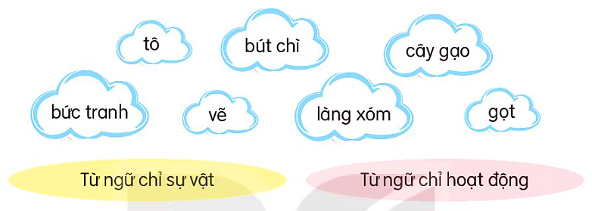
Trả lời câu hỏi và thực hiện yêu cầu.
d. Xếp các từ ngữ dưới đây vào nhóm thích hợp.

Slide 17
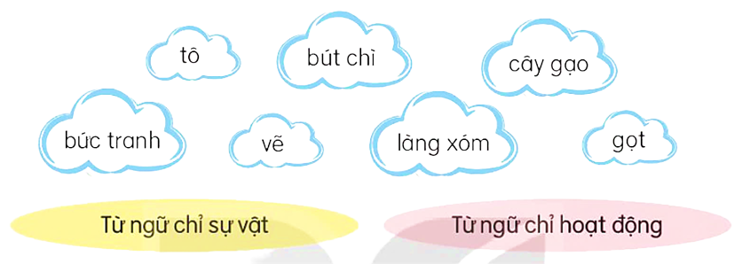
Trả lời câu hỏi và thực hiện yêu cầu.
d. Xếp các từ ngữ dưới đây vào nhóm thích hợp.
Từ ngữ chỉ sự vật
Từ ngữ chỉ hoạt động
Notes:
Click vào các đám mây để ra đáp án

Slide 18
Trả lời câu hỏi và thực hiện yêu cầu.
e. Điền dấu câu thích hợp vào ô trống.
Bức tranh của bạn nhỏ có nhiều cảnh vật, làng xóm, sông máng, trường học, trời mây,…

Slide 19
Để tách các bộ phận có cùng chức năng trong một câu, ta dùng dấu phẩy.

Slide 20
B. VIẾT
1. Nghe – viết: Vẽ quê hương (từ đầu đến Em tô đỏ thắm).

Slide 21
Thứ … wgàǀ … κánƑ …. wăm 2022
(ǇΗĞt 5)
1.
Vẽ ǕΜê hưΩg
Bút εì xaζ đỏ
Em gĠ hai đầu
Em κử hai jàu
Xaζ ǇưΠ, đỏ κắm.
Em ω≥ làng xĪ
SŪg jáng lưŖ Ǖίaζ
MŎ dŜg xaζ ját
…
Notes:
Phần này chỉ hướng dẫn HS cách trình bày lùi ô, cách dòng giữa các khổ chứ người soạn k để cả bài lên slide ạ

Slide 22
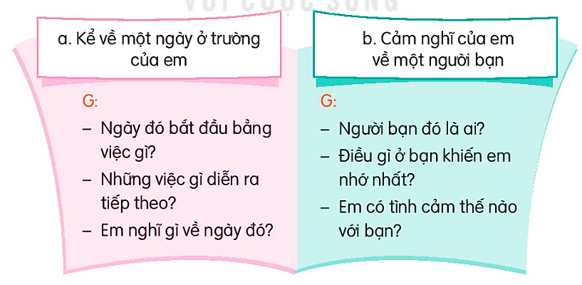
B. VIẾT
2. Lựa chọn một trong hai đề dưới đây, viết đoạn văn (4 – 5 câu) theo yêu cầu.

Slide 23
2. Viết đoạn văn về một người trong trường mà em yêu quý.
Những bài học của cô thầy đều mang lại cho em nhiều kiến thức mới. Những tiết học luôn có những trò chơi thú vị.
Giờ ra chơi là giờ mà ai cũng trông chờ. Em cùng các bạn được vui chơi thoả thích giữa sân trường.
Một ngày
ở trường
của em
Cảm xúc háo hức mong tới giờ ra về cũng làm em thích thú vô cùng. Em yêu trường, yêu lớp và yêu mỗi ngày đến trường của em.
Với em, mỗi ngày đến trường đều là một ngày vui.
Notes:
Bài văn do người soạn tự viết nên thầy cô tham khảo xem có phù hợp k nhé!

Slide 24
2. Viết đoạn văn về một người trong trường mà em yêu quý.
Em và Thanh Tâm đều có cùng sở thích là vẽ. Cuối buổi học, em thường cùng bạn ấy ngồi vẽ tranh trong lúc chờ bố mẹ tới đón.
Bạn Tâm có nước da ngăm đen, mái tóc hơi xoăn và có nụ cười rất xinh.
Từ năm lớp Một, em đã chơi thân với bạn Thanh Tâm.
Người bạn của em
Em rất yêu quý bạn Tâm và mong sẽ được đồng hành cùng bạn ấy ở những năm học sau.
Notes:
Bài văn do người soạn tự viết nên thầy cô tham khảo xem có phù hợp k nhé!

Slide 25
Thứ … wgàǀ … κánƑ …. wăm 2022
(ǇΗĞt 5)
2.
Bài làm
Notes:
Phần này chỉ hướng dẫn HS cách trình bày lùi ô, cách dòng giữa các khổ chứ người soạn k để cả bài lên slide ạ

Slide 26
Dặn dò

